Slide 1
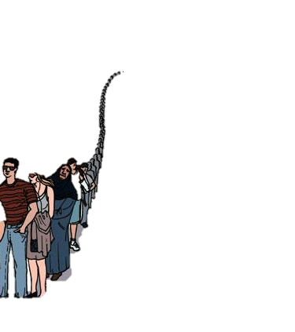
长尾理论
克里斯·安德森

Slide 2




大热门文化
困境
光辉不再
过去5年录制的唱片难登历史畅销榜
好莱坞票房收入下滑
黄金电视节目收视率萎缩
匮乏的世界
丰饶的世界
生产能力限制
区域限制
传播限制
限制
淘宝上8亿多的在线商品
Android上百万级的应用

Slide 3

潮水退去，有想不到的精彩

Slide 4
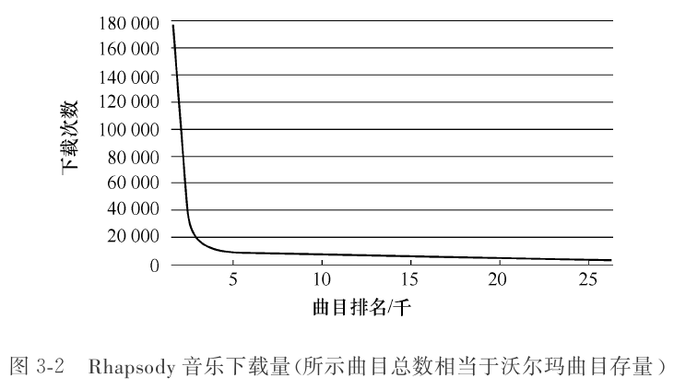
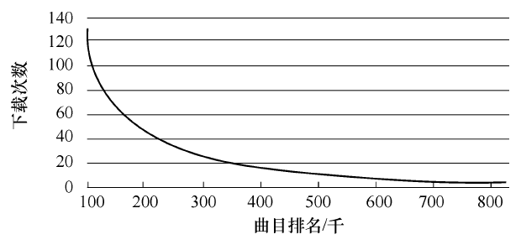
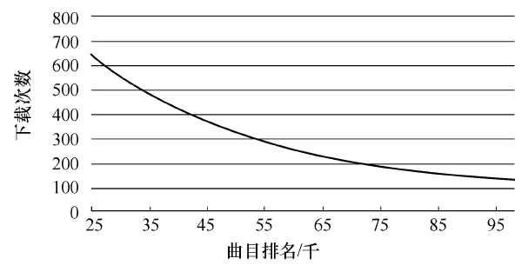

长尾效应
2200万次的下载量,总下载量的25%以上
1600万次的下载量,总下载量的15%以上
流行度不再垄断利润，大热门产品与利基产品开始各领风骚
商品类型 | 收入占比 | 利润占比
大热门产品（2%） | 50% | 33%
次热门产品（8%） | 25% | 33%
长尾产品（90%） | 25% | 33%

Slide 5
目录
1
长尾简史
2
长尾形成原因
3
各产业长尾
4
预期展望

Slide 6

长尾简史
时间 | 时代特征 | 代表公司 | 面向对象 | 信息呈现方式 | 改革创新 | 商品特点
1893年 | 铁路时代 | 西尔斯·巴克罗 | 农民 | 商品分类目录(手写) | 仓储与供应链 | 丰富低廉
1920年 | 汽车时代 | 西尔斯·巴克罗 | 城市居民 | 大型零售商场/货架展示 | × | 丰富低廉
1970年 | 电话时代 | × | 全体 | 分类目录/利基（印刷） | × | 丰富低廉
1990年 | 互联网时代 | 亚马逊 | 全体 | 分类目录/利基（字节） | 展示订购支付 | 丰富低廉
贝佐斯的创业思想
互联网拉动了长尾的进一步延伸。它拓宽了商品目录所能涉及的领域和范围，节省了展示成本，简化了交易手续。但不具备货架展示的优点，无法降低存储于物流成本。
极糟糕的用户上网体验
如果可以用其他方式做点事情，那绝不会用网络
选择有潜力的商品种类并能拓展的体验空间
图书发行量大，不可能有一册很大的分类目录；货架展示有限；只有两个批发商
Notes:
中央仓库/虚拟仓库/优化配送体系

Slide 7





长尾形成原因
市场能够突破供应瓶颈、有无限的货架展示并能促使用户需求增加，长尾效应就自然显现。
生成工具普及
传播工具普及
过滤工具普及
生成成本降低
消费成本降低
搜索成本降低
·长尾产品较宽的质量范围
·长尾产品较高的信号噪音
平台化、字节化、自动化
有形:存储运输成本
无形:无边际成本/运输成本/存储成本
·事前过滤——预测
·事后过滤——疏导
手机
博客
软件
有形产品
无形产品
广告/服务
搜索引擎
推荐系统
用户评论
营销
兴趣
声誉
信息
网上社区

Slide 8
各产业长尾
乐高
谷歌
Google广告年收入50亿美元以上，尽管它的大多数收入都来自曲线头部，但它的大多数顾客都是在曲线尾部，它们是未来增长的动力
网络销售额占年销售额的10%~15%；网络销售利润水平高于玩具反斗城
积木大师俱乐部
协同生产
自创模型
乐高马赛克系统
乐高工厂
搜索关键词广告
广告自定义和检验工具
鼓励用户创作，迎合小众市场
有效组织选择
较低的广告费吸引小型广告商
先进的技术提供用户的自我服务

Slide 9


预期展望
3D打印机
自行生产零件以及整台机器
存储成本 运输成本

